Slide 1
部署您的第一个无服务器应用程序
CSC4160 24 年秋季实验室
香港中文大学（深圳）
作者：Juan Albert Wibowo

Slide 2
介绍
目标：
动手实验室开始使用无服务器
议程：
部署您的第一个无服务器应用程序
作业介绍

Slide 3
关于这些幻灯片
幻灯片改编自香港科技大学 COMP4651 2021 年秋季实验室幻灯片

Slide 4
在 AWS Lambda 中创建并测试函数

Slide 5
创建函数
让我们使用 AWS Lambda 创建一个加法函数。
要创建加法函数：
导航到 AWS Lambda 控制台并单击“创建函数”。
选择“从头开始创作”，命名您的函数，选择 Python 3.12 作为运行时，然后从现有角色列表中选择LabRole执行角色。
在提供的 lambda_function.py 模板内实现加法函数。
部署该功能。
下一张幻灯片提供了加法函数。

Slide 6
我们的加法函数
进口 json
定义 lambda_handler （事件，上下文）：
json_input = 事件
如果 '身体' 在事件中： #它可以是通过 API 网关发出的外部请求
json_input = json.loads (事件[ 'body' ])
如果 '一个' 在 json_输入 和 ‘b’ 在 json_输入：
a = int( json_input [ 'a' ])
b = int( json_input [ 'b' ])
返回a + b
别的：
返回 “未找到输入”

Slide 7
代码说明
def lambda_handler (event, context): ： lambda_handler是任何 AWS Lambda 函数的入口点。
event：此参数包含函数的输入数据。此数据在函数被调用时发送给函数。
context：此参数提供有关调用、函数和执行环境的信息。
if 'body' in event: ：检查事件字典中是否包含名为 body 的键。这很重要，因为 AWS API Gateway（触发 Lambda 函数的常用方法）通常会在 body 键内发送数据。

Slide 8
配置测试事件
让我们测试一下我们的功能：
单击“测试”，然后单击“创建新事件”。
命名事件。
添加 JSON 事件数据：
{
"一": 5 ,
“b”： 10
}
调用。

Slide 9
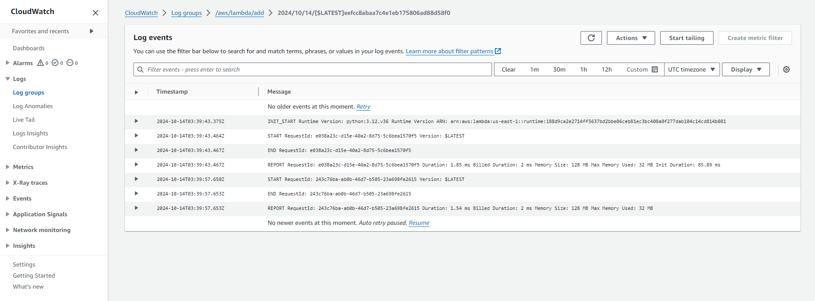
注意：CloudWatch 日志
以下是我们调用的 CloudWatch 日志事件：
Notes:
您的任务要求您显示来自函数调用的 CloudWatch 日志。

Slide 10
配置端点

Slide 11
添加触发器
要添加 API 网关触发器：
转到函数的概览页面，然后单击“添加触发器”。
选择“API网关”作为触发源。
创建新API：选择“HTTP API”作为API类型，选择“打开”作为安全设置。
单击“添加”。

Slide 12
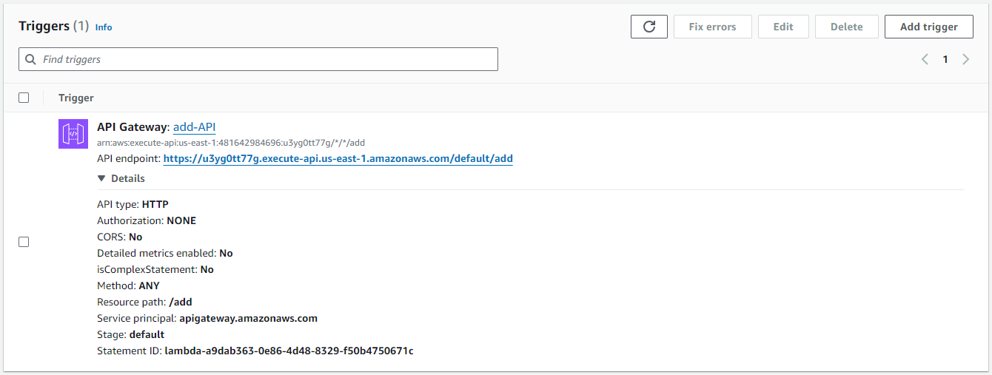
检查 API 端点

Slide 13
通过 API 调用函数

Slide 14
通过 API 调用函数
发送 POST 请求
curl --header "Content-Type: application/ json " --request POST --data "{\ " a\ " :\ " 2\ " , \ " b\ " :\ " 3\ " }" <API 端点>
预期响应：
5

Slide 15
哎呀……
我们的成果：
{“消息”：“内部服务器错误”}
这是为什么？由 API Gateway 触发的 AWS Lambda 函数必须返回特定结构，包括statusCode和body 。如果没有此结构，API Gateway 可能会返回 500 内部服务器错误。
让我们修改一下我们的回应格式！

Slide 16
修改响应格式
进口 json
定义 lambda_handler （事件，上下文）：
# 初始化响应
响应 = {
‘状态代码’ ： 200 ，
'身体' ： ''
}
json_input = 事件
如果 '身体' 在事件中： #它可以是通过 API 网关发出的外部请求
json_input = json.loads (事件[ 'body' ])
如果 '一个' 在 json_输入 和 ‘b’ 在 json_输入：
a = int( json_input [ 'a' ])
b = int( json_input [ 'b' ])
结果 = a + b
响应[ 'body' ] = json.dumps ({ 'result' : result})
返回响应
别的：
response[ 'body' ] = json.dumps ({ 'error' : '未找到输入' })
返回响应

Slide 17
进一步完善
全面的错误处理：引入 try-except 块来捕获和处理不同的错误（JSON 解析、缺少参数和意外错误）。
更多信息性错误响应：针对不同故障情况的特定错误消息。

Slide 18
作业介绍
使用 AWS Lambda 进行模型服务和冷启动性能分析

Slide 19
概述
我们将做什么：
开发一个 Lambda 函数用于简单的 ML 模型推理。
使用 AWS Lambda 和 API Gateway 将机器学习模型部署为无服务器应用程序。
分析与无服务器功能相关的冷启动现象。
使用环境：
本地计算机
AWS 控制台
谷歌Colab

Slide 20
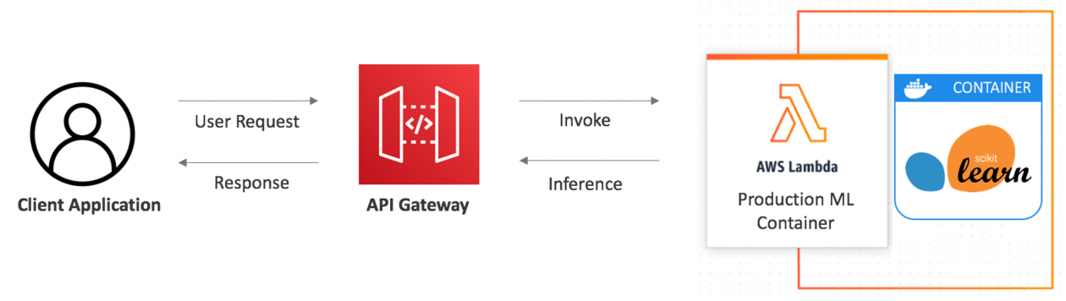
用于 ML 推理的无服务器架构
Notes:
图片来源：https://aws.amazon.com/blogs/compute/deploying-machine-learning-models-with-serverless-templates/

Slide 21
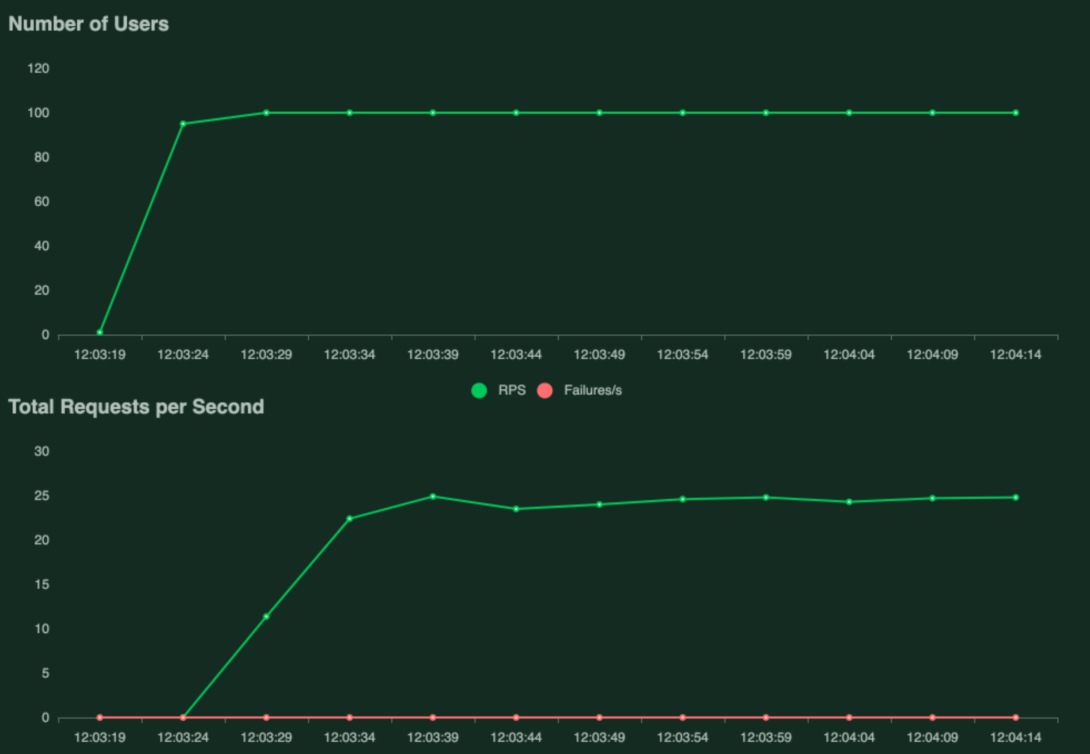
Locust 用于负载测试
Notes:
图片来源：https://ianwhitestone.work/serverless-ml-deployments/

Slide 22
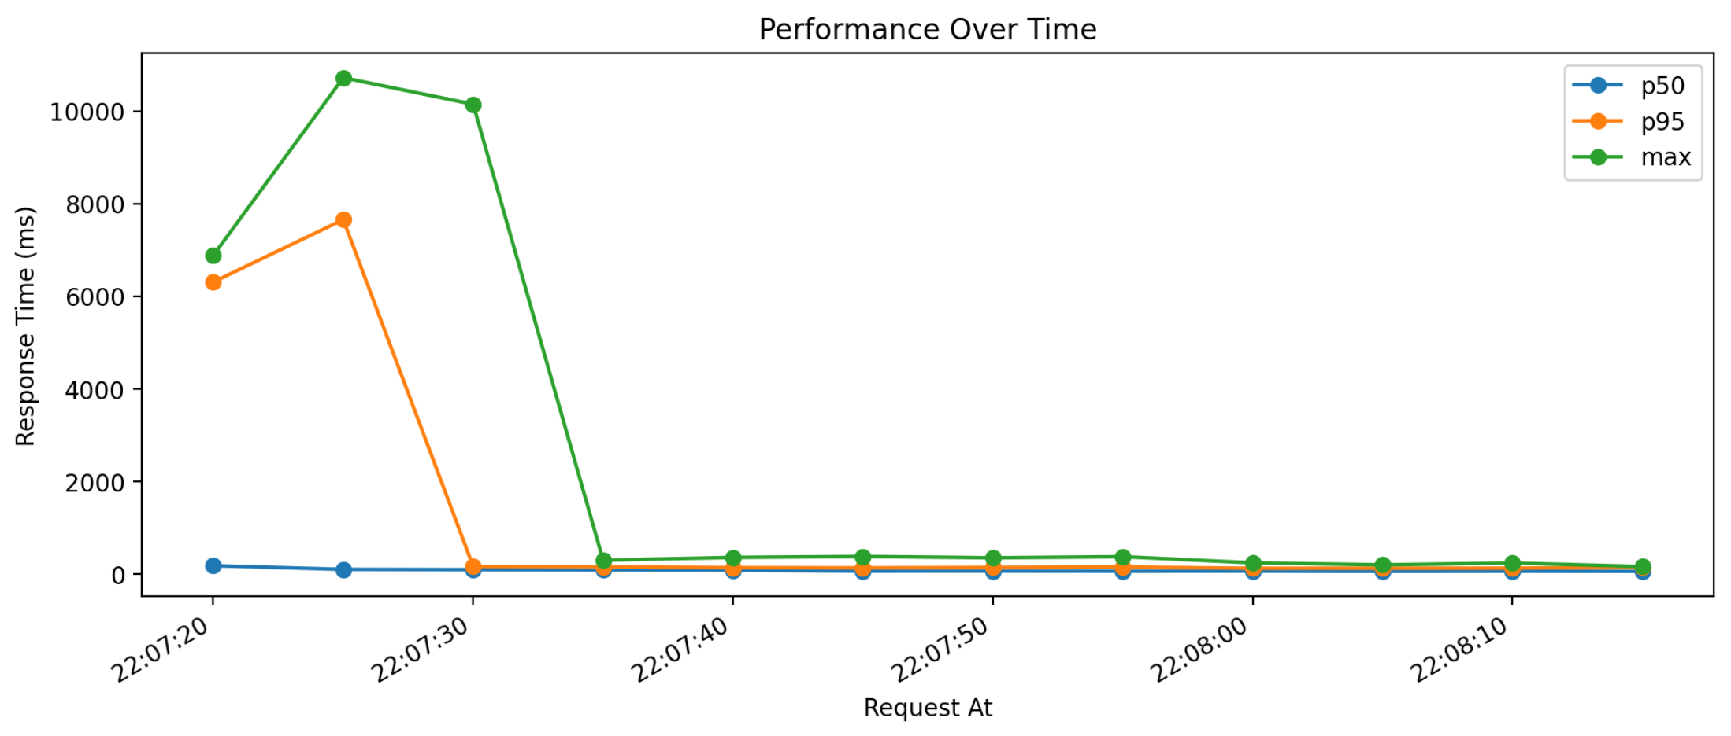
冷启动现象
冷启动期间发出的请求
热情请求
Notes:
图片来源： https://ianwhitestone.work/serverless-ml-deployments/

Slide 23
后勤
截止时间：2024年10月24日 23:59
作业详情可在我们的 GitHub 仓库中找到： https ://github.com/CUHKSZ-CSC4160-Fall24/Assignment-3

